Slide 1
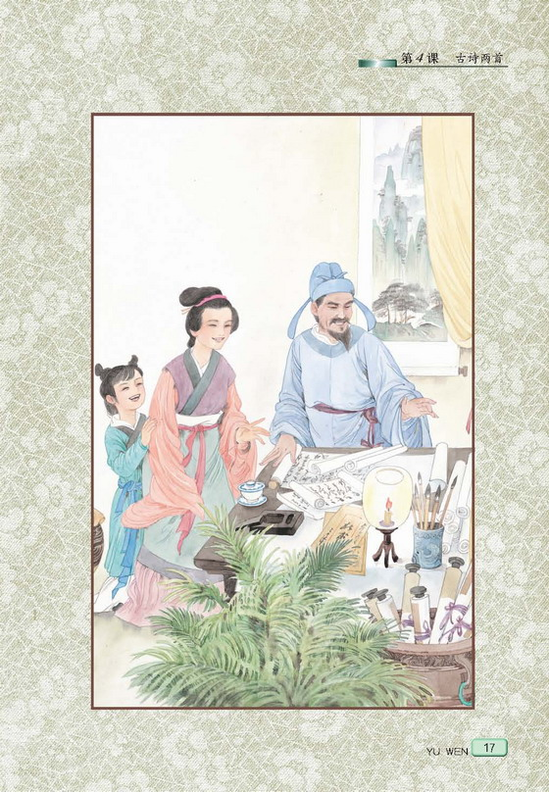
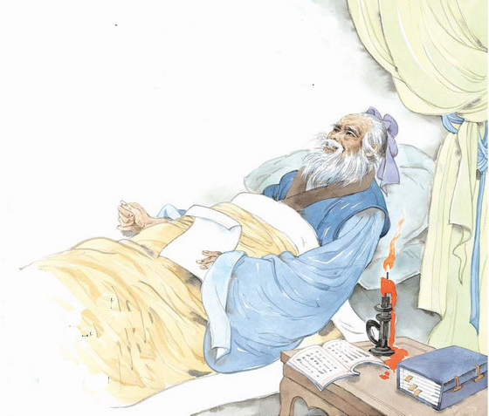
谈话导入
宋代大诗人陆游一生创作很多诗歌，保存下来的有九千多首，诗中抒发政治抱负，表现人民的生活，表达热爱祖国的思想感情。他在临终前作了一首诗《示儿》。示：把事情摆出来让人知道。“示儿”在这里指对儿孙们有个交代，相当于遗嘱。陆游在临死之前最牵挂的是什么呢？这是我们这节课要学习的内容。

Slide 2
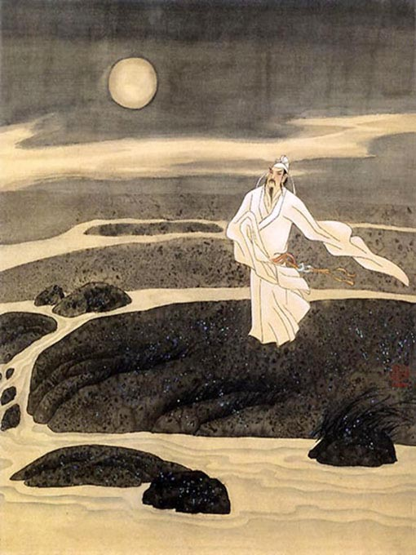
示儿
龚滩镇中心小学校：侯朝全

Slide 3
陆游简介
陆游（1125-1210）南宋诗人。字务观，号放翁，越州山阴（今浙江绍兴）人，他始终坚持抗金，在仕途上不断受到当权派的排斥打击。中年入蜀抗金，军事生活丰富了他的文学内容，作品吐露出万丈光芒，成为杰出诗人。

Slide 4
同学们预习课文，做到以下两点要求。
1．自读诗歌，读准字音。
2．借助注解，初步了解诗歌的内容,先独立完成，再小组交流后小组组长向班上汇报。

Slide 5
自由读古诗,说说你对这首诗的认识。
示儿
死去元知万事空， 但悲不见九州同。 王师北定中原日， 家祭无忘告乃翁。

Slide 6
字词解释
示儿：给儿子看。 但：只。 九州同：祖国统一。 中原：指淮河以北沦陷在金人手里的地区。 家祭：对祖先的祭祀。 乃翁：你的父亲。

Slide 7
“死去元知万事空，但悲不见九州同”是什么意思？
这句诗的意思是：本来就知道人死了就什么都没有了，只是因为看不到全国统一而感到悲伤。

Slide 8
这句诗表达了作者什么样的思想感情？
看不到中国统一的悲伤之情。
请同学们有感情地齐读这句诗。
死去元知万事空，但悲不见九州同。

Slide 9
说说“王师北定中原日，家祭无忘告乃翁” 的意思。
这句话的意思是：宋朝的军队向北方进军，收复中原的时候，祭祀祖宗时不要忘了把收复中原的事，告诉你的父亲。

Slide 10
这句诗表达了作者什么样的思想感情？
渴望祖国统一的爱国之情。
谁能有感情地读读这句诗？
王师北定中原日，家祭无忘告乃翁。

Slide 11
同学们在理解的基础上齐读这首诗。
示儿
死去元知万事空， 但悲不见九州同。 王师北定中原日， 家祭无忘告乃翁。

Slide 12
古诗小结
这首诗是陆游对儿子的临终遗嘱。诗中表达了一个将去逝的老人至死都不忘因为外族的入侵而山河破碎的祖国，他希望自己的孩子能在祖国光复的那一天，告诉他胜利的消息。从这首诗中，人们可以感觉到诗人在人生的弥留之际强烈的爱国之心。

Slide 13
再见!

